Slide 1
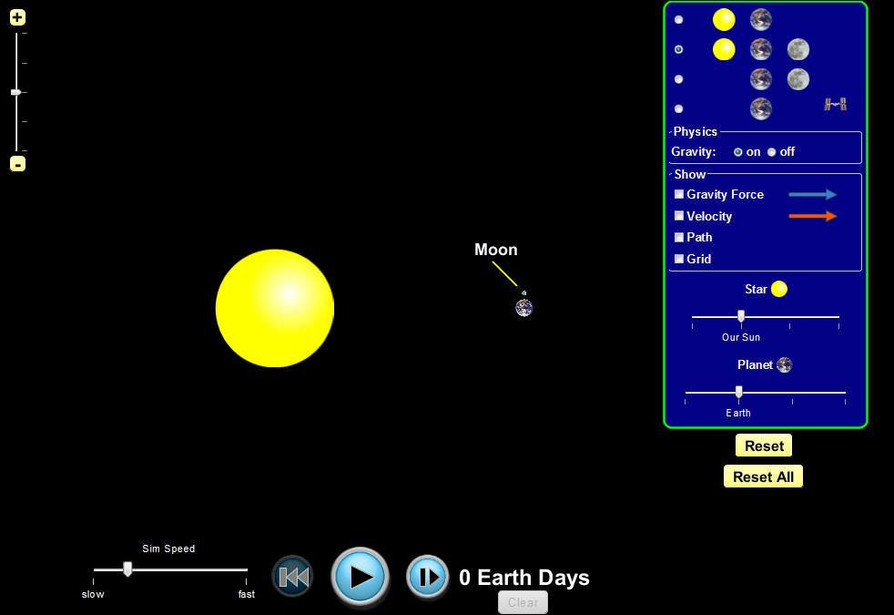
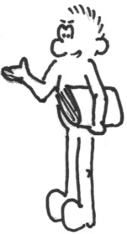
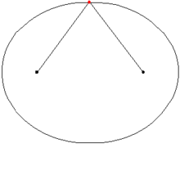
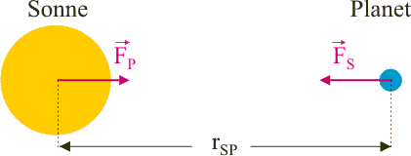
Astronomie
Das Newton‘sche Gravitationsgesetz
Nicht das „Wie bewegen sich unsere Planeten“ sondern das „WARUM?“ untersuchen wir heute.

Slide 2
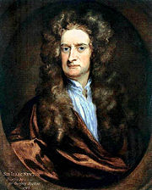
Astronomie
Das Newton‘sche Gravitationsgesetz
Die Gravitation wurde erstmals von dem britischen Physiker und Mathematiker Isaac Newton mathematisch beschrieben. Das von ihm formulierte Newton‘sche Gravitationsgesetz war die erste physikalische Theorie, die sich in der Astronomie anwenden ließ. Es bestätigt die bereits zuvor entdeckten Kepler'schen Gesetze der Planetenbewegung und damit ein grundlegendes Verständnis der Dynamik des Sonnensystems mit der Möglichkeit präziser Vorhersagen bezüglich der Bewegung von Planeten, Monden und Kometen.
Allerdings war die Theorie erst nach Einführung der Hypothese von dunkler Materie in der Lage, auch Umlaufbewegungen in Galaxien und Galaxienhaufen zu erklären.

Slide 3
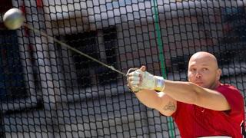
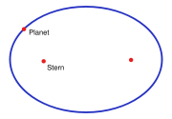
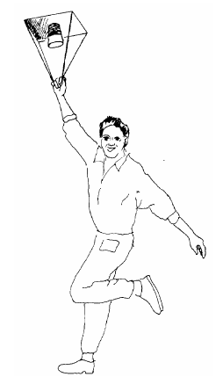
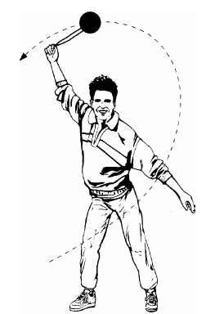
Astronomie
Das Newton‘sche Gravitationsgesetz
Ellipsenbahn
Das Newtonsche Gravitationsgesetz wurde von Isaac Newton 1686 erstmals in seinem Werk „Philosophiae Naturalis Principia Mathematica“ formuliert. Es besagt das folgende:

Slide 4


Astronomie
Das Newton‘sche Gravitationsgesetz
Das Newton'sche Gravitationsgesetz wurde von Isaac Newton 1686 erstmals in seinem Werk „Philosophiae Naturalis Principia Mathematica“ formuliert. Es besagt das folgende:
Jede Masse, genauer jeder Massenpunkt, zieht jeden anderen Massenpunkt mittels einer Kraft an, die entlang der Verbindungslinie gerichtet ist. Der Betrag dieser Gravitationskraft ist proportional zum Produkt der beiden Massen und umgekehrt proportional zum Quadrat des Abstandes der beiden Massen. Damit ergibt sich die Kraft als:
-F_{G}
F_{G}
F die Kraft zwischen den Massenpunkten m₁ die Masse des ersten Massenpunktes m₂ die Masse des zweiten Massenpunktes r der Abstand zwischen den Massenpunkten G die Gravitationskonstante

Slide 5
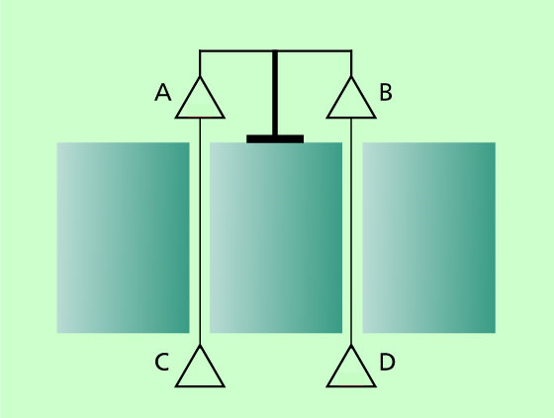
Astronomie
Das Newton‘sche Gravitationsgesetz
Eine Waage mit vier Waagschalen (Gravitationswaage), zwischen denen sich ein 100 t schwerer Bleiklotz befand (Bild 3). Wurde je ein kg-Massestück auf die Schalen A und D gelegt, so zeigte die Waage nach A hin ein Übergewicht an, da das Massestück aufgrund der Gravitationskraft zwischen Massenstücken und Bleiklotz in A zusätzlich nach unten und in D nach oben gezogen wurde. Aus diesen Auslenkungen konnte die Gravitationskonstante bestimmt werden.
m₁ = m₂
https://www.lernhelfer.de/schuelerlexikon/physik-abitur/artikel/bestimmung-der-gravitationskonstanten

Slide 6
Astronomie
Das Newton‘sche Gravitationsgesetz
Eine Waage mit vier Waagschalen (Gravitationswaage), zwischen denen sich ein 100 t schwerer Bleiklotz befand (Bild 3). Wurde je ein kg-Massestück auf die Schalen A und D gelegt, so zeigte die Waage nach A hin ein Übergewicht an, da das Massestück aufgrund der Gravitationskraft zwischen Massenstücken und Bleiklotz in A zusätzlich nach unten und in D nach oben gezogen wurde. Aus diesen Auslenkungen konnte die Gravitationskonstante bestimmt werden.
m₁ = m₂
https://www.lernhelfer.de/schuelerlexikon/physik-abitur/artikel/bestimmung-der-gravitationskonstanten

Slide 7
Astronomie
Das Newton‘sche Gravitationsgesetz
Eine Waage mit vier Waagschalen (Gravitationswaage), zwischen denen sich ein 100 t schwerer Bleiklotz befand (Bild 3). Wurde je ein kg-Massestück auf die Schalen A und D gelegt, so zeigte die Waage nach A hin ein Übergewicht an, da das Massestück aufgrund der Gravitationskraft zwischen Massenstücken und Bleiklotz in A zusätzlich nach unten und in D nach oben gezogen wurde. Aus diesen Auslenkungen konnte die Gravitationskonstante bestimmt werden.
m₁ > m₂
https://www.lernhelfer.de/schuelerlexikon/physik-abitur/artikel/bestimmung-der-gravitationskonstanten

Slide 8
Astronomie
Das Newton‘sche Gravitationsgesetz
Eine Waage mit vier Waagschalen (Gravitationswaage), zwischen denen sich ein 100 t schwerer Bleiklotz befand. Wurde je ein
kg-Massestück auf die Schalen A und D gelegt, so zeigte die Waage nach A hin ein Übergewicht an, da das Massestück aufgrund der Gravitationskraft zwischen Massenstücken und Bleiklotz in A zusätzlich nach unten und in D nach oben gezogen wurde. Aus diesen Auslenkungen konnte die Gravitationskonstante bestimmt werden.
https://www.lernhelfer.de/schuelerlexikon/physik-abitur/artikel/bestimmung-der-gravitationskonstanten

Slide 9
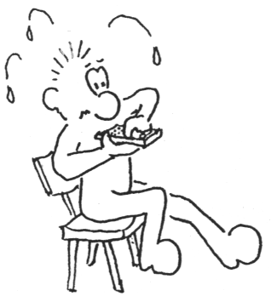
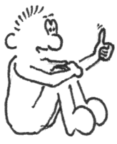
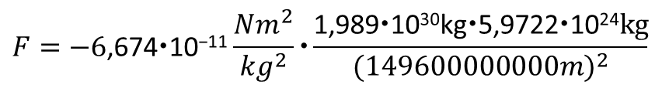

Astronomie
Das Newton‘sche Gravitationsgesetz
Rechenbeispiel zum Newton‘schen Gravitationsgesetz:
Berechne die Gravitationskraft mit der die Sonne die Erde anzieht!
geg.: m₁ = 1,98910³⁰ kg (Sonnenmasse)
m₂ = 5,972210²⁴ kg (Erdmasse)
r = 149,6 Mio. km (Abstand Erde - Sonne)
ges.: F in N
Lösung:
$$F=−G\frac{m_{1}m_{2}}{r^{2}}$$
$$F=−\text{6}\text{,}\text{674}\text{}\text{10}\text{−11}\frac{Nm^{2}}{{kg}^{2}}\text{}\frac{\text{1,989}\text{}\text{10}\text{30}\text{kg}\text{}\text{5}\text{,9722}\text{}\text{10}\text{24}\text{kg}}{{(149600000000m)}^{2}}$$
$$F=−3,57739∙{10}^{22}N=−35773900000000000000000N$$

Slide 10
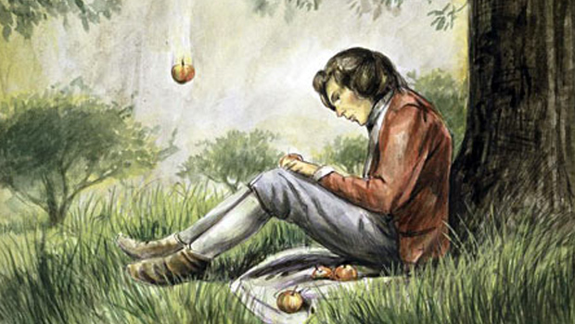
Astronomie
Das Newton‘sche Gravitationsgesetz
Die Entdeckung der Schwerkraft
Isaac Newton, englischer Physiker, Astronom und Philosoph, ist auf das allgemeine Gesetz der Schwerkraft gestoßen, als ihm während eines Mittagsschläfchens unter einem Apfelbaum eine der Früchte auf den Kopf fiel - so berichtete es zumindest Henry Pemberton 1728 in seiner Newton-Biografie "A View of Sir Isaac Newton's Philosophy". Ob die Geschichte nun stimmt oder nicht, sie ist ausgesprochen einprägsam und plastisch genug, um die Wirkung der Schwerkraft deutlich zu machen.
http://www.planet-wissen.de/gesellschaft/lebensmittel/aepfel_vom_paradies_in_jede_obstschale/pwiediebestenapfelgeschichten100.html

Slide 11
Astronomie
Das Newton‘sche Gravitationsgesetz
Keine Zauberei!
Nur Mathematik … !

